Slide 1
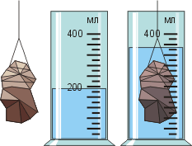
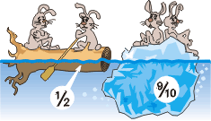
Плавание тел Урок в физики в 7 классе с применением когнитивной технологии
Халтурина Е.Ю.
МОУ СОШ п. Восход

Slide 2
Каким законом объясняется действие выталкивающей силы?
А. Законом Паскаля Б. Законом Гука В. Всемирного тяготения
2. Почему камень, который на земле мы поднимаем с трудом, в воде становится легче?
А. уменьшается масса камня Б. на камень в воде действует выталкивающая сила, направленная вверх. В. В воде увеличивается мускульная сила человека.
3. Действует ли выталкивающая сила на тело в газе?
А. действует, т.к. для газов выполняется закон Паскаля и закон Архимеда.
Б. не действует ,т.к. в газах расстояние между молекулами намного больше.
В. Не действует, т.к. плотность газов намного меньше плотности жидкости.
4. Чему равна выталкивающая сила, действующая на камень объемом
1 куб. метр, находящийся на дне водоема?
А. 10 кН Б. 7 кН В. 100 Н
5. Чему равен вес камня объемом 1 м³ , находящегося на дне водоема? Плотность камня 2500 кг/м^{3.}
А. 10 кН Б. 15 кН В. 150 Н
Блок: входной мониторинг

Slide 3
Теоретический блок
материал | плотность | объем | масса | Сила тяжести | Сила Архимеда
Алюминиевый гвоздь | 2,7 г/м³ | 6 см³ | 16,2 г | 0,162 Н | 0,06 Н
Пробка | 0,24 г/м³ | 6 см³ | 1,44 г | 0,0144 Н | 0, 06 Н
Теоретическое задание.
Проблемно – поисковый метод

Slide 4
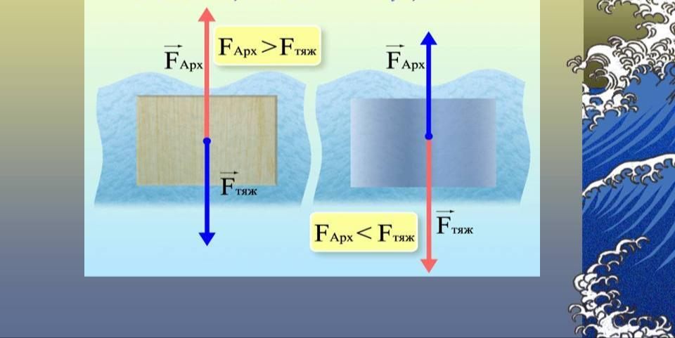
Результат:
пробка
Алюминиевый гвоздь

Slide 5
Составляем схему…
плавание
Плотность тела
От соотношения силы тяжести и силы Архимеда
всплывает тонет плавает

Slide 6
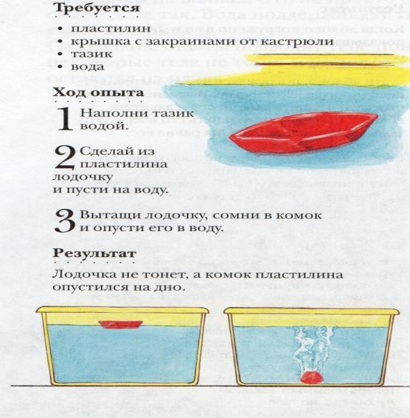
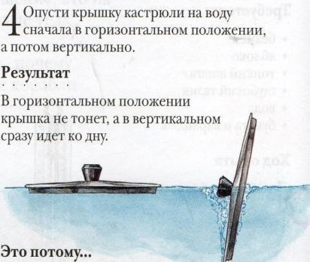
Теоретический блок
Экспериментальное задание

Slide 7
Дополняем…
плавание
Плотность тела
Форма тела
От соотношения силы тяжести и силы Архимеда
всплывает тонет плавает

Slide 8
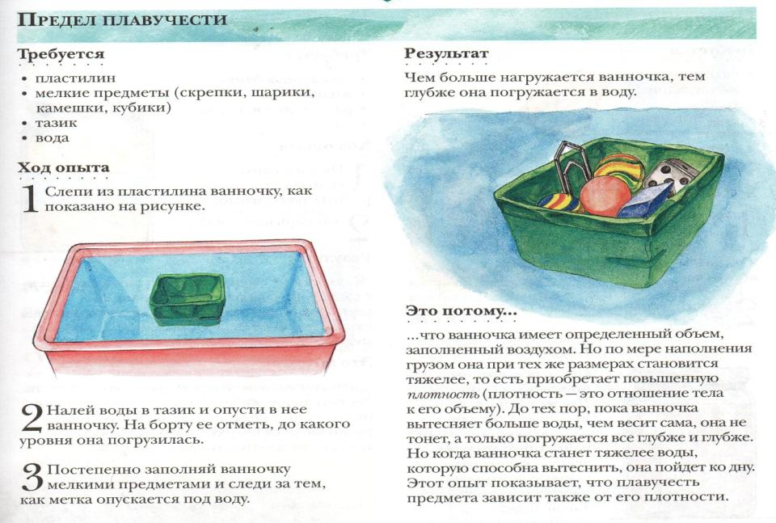
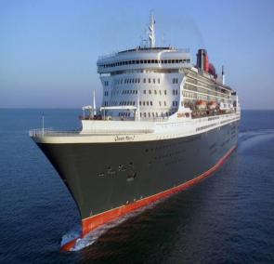
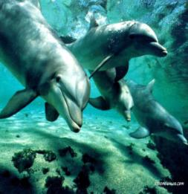

Slide 9
Дополняем…
плавание
Плотность вещества
Форма тела
Средняя плотность тела
От соотношения силы тяжести и силы Архимеда
всплывает тонет плавает

Slide 10
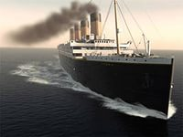
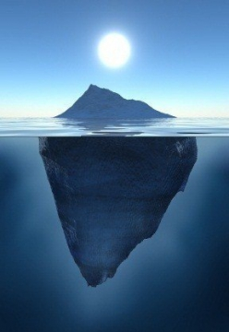
Закрепляем…
Процессуальный блок
Это только верхушка айсберга !

Slide 11
Закрепляем и корректируем
Если тело плавает в жидкости, то вес вытесненной им жидкости ____________
в воздухе.
Ели плотность _________ твердого тела________
плотности жидкости, то тело в такой жидкости_________
Если тело плавает в жидкости, то вес вытесненной им жидкости равен весу этого тела в воздухе.
Ели плотность сплошного твердого тела больше
плотности жидкости, то тело в такой жидкости тонет

Slide 12
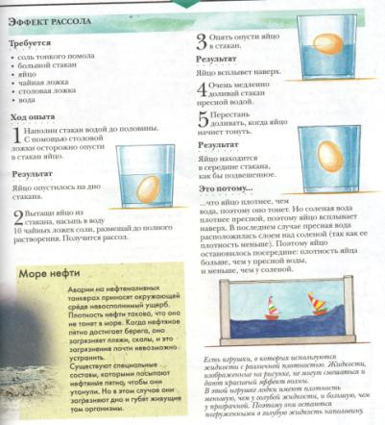
Домашнее задание:
Параграф из учебника.
Экспериментальное задание.
Доклад о плавание животных или рыб.
Доклад о плавании судов.

Slide 13
Что позволит развить домашнее задание…
Повысить уровень детализации при предъявлении новой информации
Расширить кругозор, межпредметные связи
Способность воспринимать информацию из различных источников
Умение конспектировать
Умение планировать и проводить эксперимент для получения информации и проверки гипотезы….

Slide 14
Спасибо за внимание

